Slide 1

Selenium

Slide 2
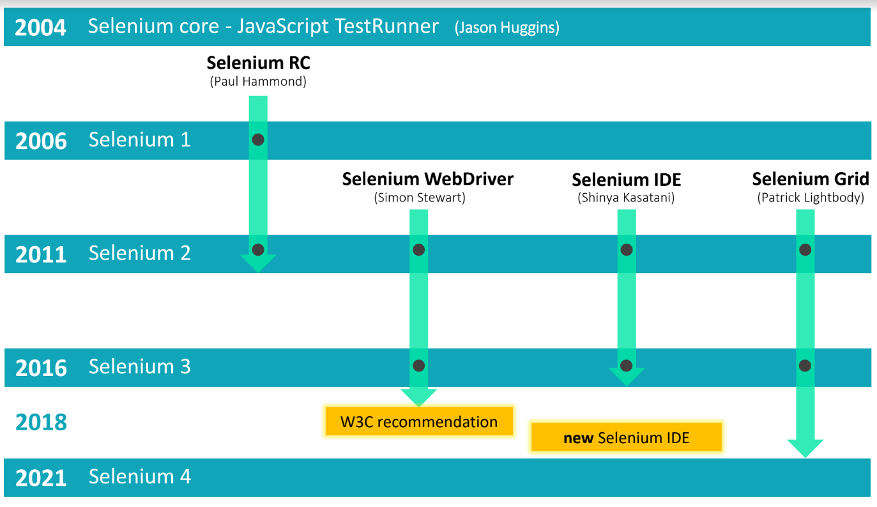
Historia

Slide 3




Suite de Selenium
Selenium RC
Selenium Webdriver
Selenium IDE
Selenium Grid
Software basado en cliente servidor.
Actualmente descontinuado
Automatización de los navegadores
Reproducción de grabaciones en Chrome y Firefox.
Código paralelo en multiples equipos
Notes:
Selenium components | Selenium

Slide 4
Niveles de Automatización
Navegador
Pagina
Elemento UI
Notes:
Navegador: proporcionadas por interfaz de Selenium, no depende una pag web. (Abrir/cerrar navegador, consultar info Ventana, URL)
Pagina: depende de la pagina actual, proporcionados por interfaz de WebDriver. (Obtener información de la pagina, localizar elementos, consultar elementos)
Elemento UI: proporcionados por la interfaz WebElement. (obtener el estado y realizar acciones sobre elementos)

